Slide 1


ỦY BAN NHÂN DÂN QUẬN LONG BIÊN
TRƯỜNG MẦM NON GIANG BIÊN
LĨNH VỰC PHÁT TRIỂN THẨM MỸ
Đề tài: Vẽ gà con
Giáo viên: Nguyễn Thị Bích Phượng Đào Thị Lan
Lứa tuổi: MGB ( 3 – 4 tuổi)

Slide 2


1.Ổn định tổ chức:
Hát bài hát: “ Đàn gà con”

Slide 3

2. Phương pháp, hình thức:

Slide 4

QUAN SÁT TRANH MẪU

Slide 5
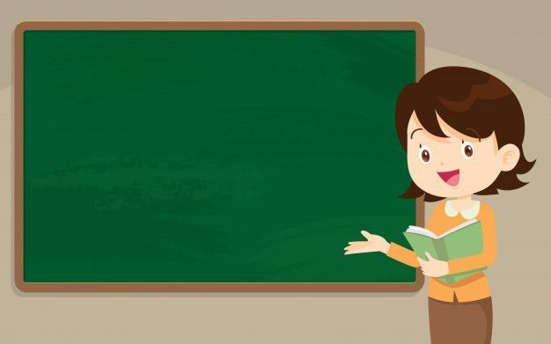
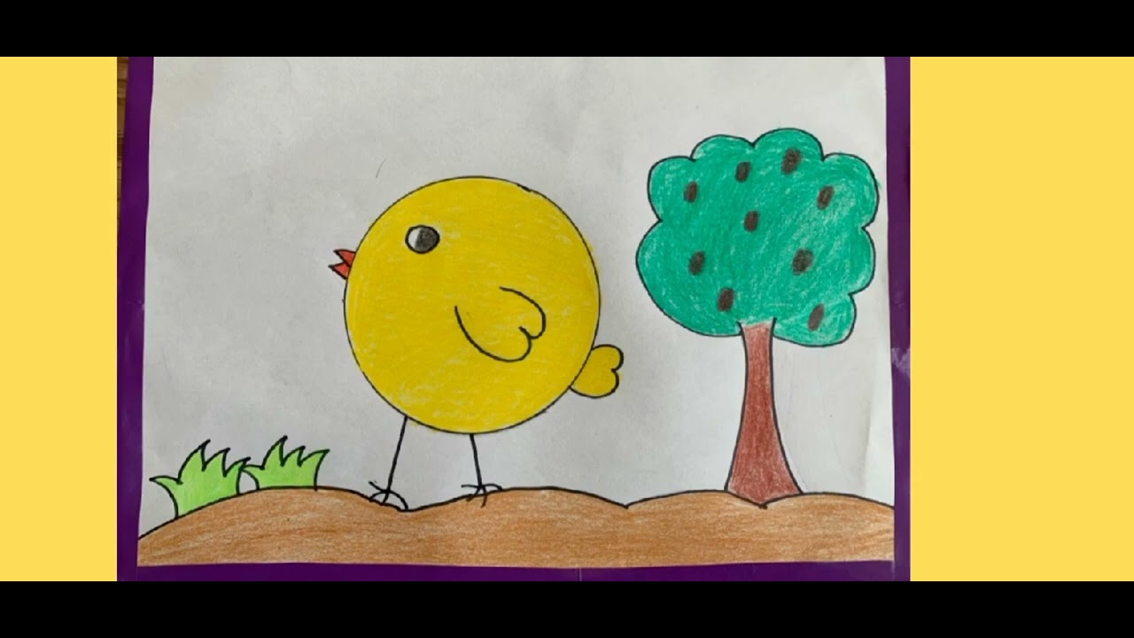

Slide 6
Trẻ thực hiện

Slide 7

V. Nhận xét- đánh giá

Slide 8
Hát: Đàn gà trong sân

Slide 9


